Slide 1
목차
KICKSTART 구축하기
PXE
KICK

Slide 2
목차
KICKSTART 구축하기
PXE
KICK

Slide 3

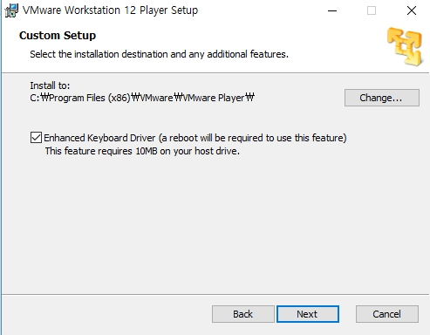
1. PXE
VMWARE 설치하기
Vmware 다운
설정 순서
Rocky linux iso 다운로드 후 설치 진행

Slide 4
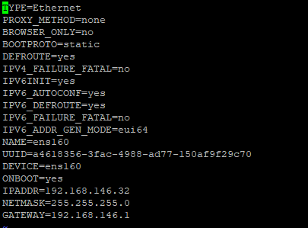
1. PXE
가상 IP 설정
페쇄망IP 설정
클라이언트 서버 IP 설정 방법
vi /etc/sysconfig/network-scripts/
BOOTPROTO = static 변경
ONBOOT = yes 변경
IPADDR, NETMASK, GATEWAY 가상 Ip 수동 설정
저장 후 systemctl restart NetworkManger 실행

Slide 5
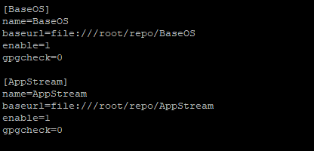
1. PXE
클라이언트
패키지 가져오기
Rocky-linux-iso 파일질라로 전송
mount Rocky-8.10-x86_64-dvd1.iso /mnt/ 마운트
mkdir repo 생성
copy –pr /mnt/* ./repo/ 복사하기
패키지 설정 할성화 하기
cd /etc/yum.repos.d/
mkdir copy 생성 후 * copy/ 옮기기
vi /etc/yum.repos.d/local.repo 생성
BaseOS, AppStream 작성
enable=1 변경

Slide 6
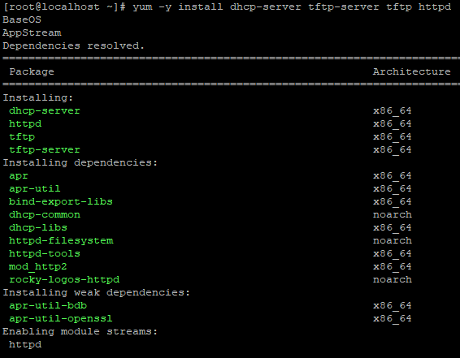
1. PXE
패키지 설치, 방화벽 해제
설정 방법
dhcp, tftp, http 설치
yum –y install dhcp-server
yum –y install tftp-server
yum –y install tftp
방화벽 해제 , 패키지 실행
systemctl stop firewalld
setenforce 0
vi /etc/dhcpd/dhcpd.conf 작성후에 dhcpd enable 가능
systemctl enable dhcpd httpd tftp tftp.socket
systemctl start dhcpd httpd tftp.service tftp.socket

Slide 7
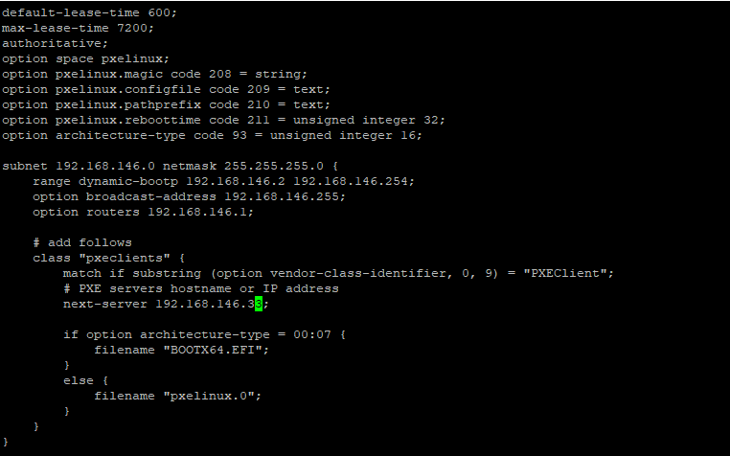
1. PXE
DHCP 설정하기
설정 방법
vi /etc/dhcp/dhcpd.conf
ip, subnet 지정하기
PXE할당할 서버 범위 IP 지정
Broadcast 지정
Gateway 지정
Class 설정
If 64비트인 경우 UEFI 모드 설치
else 32비트 인경우 BIOS 모드 설치

Slide 8
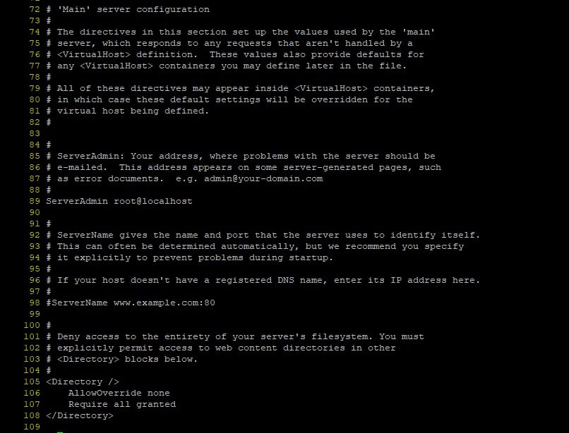
1. PXE
HTTP 설정하기
설정 방법
vi /etc/httpd/conf/httpd.conf
107번 deny -> granted 변경
Require all granted 후 저장

Slide 9
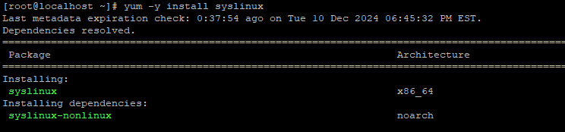

1. PXE
부팅에 필요한 파일 복사
설정 방법
리눅스 운영체제 부트로더(BIOS UEFI) 메뉴 설정
yum –y install syslinux 부트로더 파일 설치하기
cp /usr/share/syslinux/{pxelinux0,menu.c32} /var/lib/tftboot/
cp ./repo/EFI/BOOT/{grubx64.efi,BOOT64.EFI} /var/lib/tftboot/
chmod 644 grubx64.efi, chmod 644 BOOT64.EFI
리눅스 커널, 모듈 이미지 설정
mkdir /var/lib/tftboot/rockylinux8
cp ./repo/image/pxeboot/{vmliuz,initrd.img} /var/lib/tftboot/rockylinux8

Slide 10
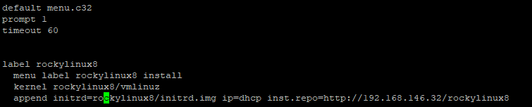

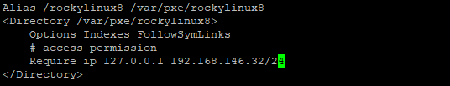
1. PXE
부팅 파일 설정
설정 방법
BIOS 모드 OS 설치 메뉴 화면 설정
mkdir /var/lib/tftpboot/pxelinux.cfg
vi /var/lib/tftpboot/pxelinux.cfg/default
UEFI 모드 OS 설치 메뉴 화면 설정
vi /var/lib/tftpboot/grub.cfg
PXE설치에 필요한 파일 위치 지정
vi /etc/httpd/conf.d/pxeboot.conf
rockylinux 약어 지정
cp –pr repo /var/pxe/
mv repo rockylinux8 이름 변경

Slide 11
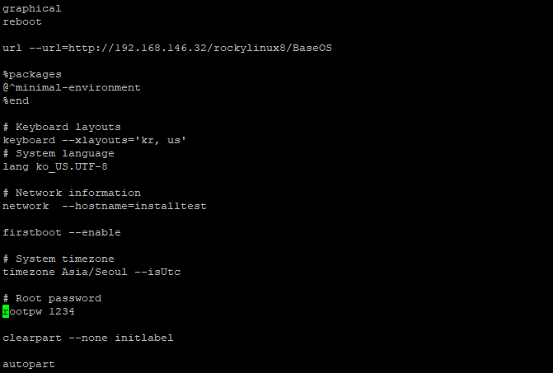
2. KICKSTART
KICKSTART 설정
설정 방법
root 경로에 있는 anaconda-ks.cfg 파일 복사
vi /var/www/html/ks/kick/rockylinux8-ks.cfg 생성
스크립트 작성
url --url=http:192.168.146.32/rockylinux/BaseOS 설정
패키지, 언어, 네트워크 설정
패스워드 설정, 디스크 자동 파시셔닝 설정
설치 후 자동 리붓

Slide 12
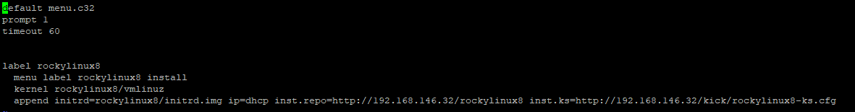
1. PXE
부팅 파일에 KICKSTART 추가
설정 방법
BIOS 모드 부팅 설정파일에 kick 경로 추가
vi /var/lib/tftpboot/pxelinux.cfg/default
UEFI 모드 부팅 설정파일에 kick 경로 추가
vi /var/lib/tftpboot/grub.cfg

